Slide 1
메인 페이지 샘플 PPT 홈페이지 제작 수강생: 박지수

Slide 2
메인 페이지-1
로그인 메뉴
메인 페이지 제목
상단메뉴
이미지 부분- 슬라이더 이용

Slide 3
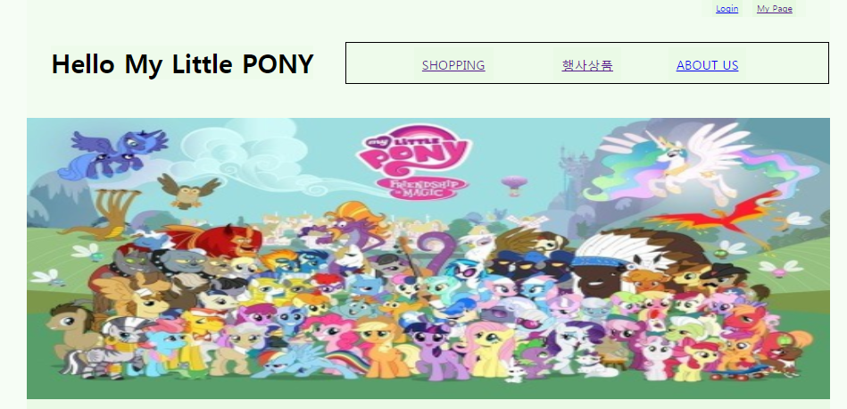
메인 페이지-1

Slide 4
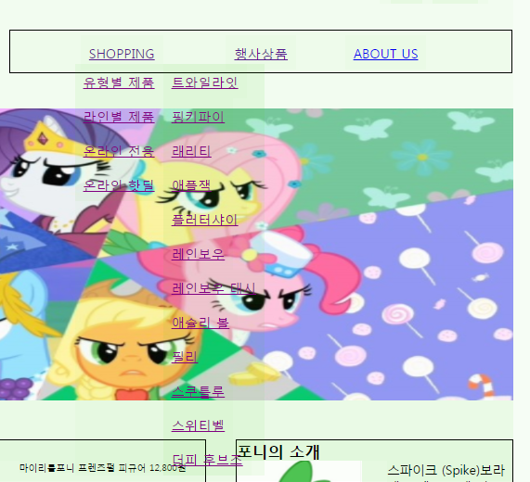
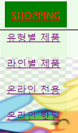
메인 페이지 1-2)
1)마우스 드래그 할 때 상단 메뉴의 색이 초록색 값으로 변경
2)마우스를 클릭하면 글자색을 빨간색으로 변경

Slide 5
메인페이지-2
상품이미지3
상품이미지2
상품이미지1
대표 캐릭터
이미지 및 설명
상품평 및 만족도
(이미지 그림-4)
동영상 재생
서비스 이용약관 | 개인정보 방침 | 고객 서비스센터 | 영상정보처리기 운영방침
관련 블로그 주소 | 관련 이메일 주소 | 전화번호 | 팩스 번호
< - 밑단부분 - >

Slide 6
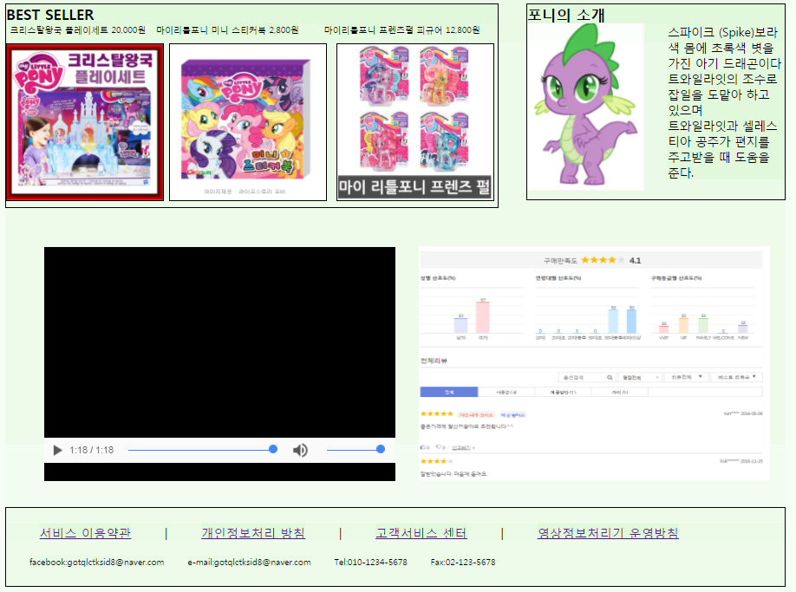
메인페이지-2

